Slide 1

자료제공서비스
솔루션 다운로드 매뉴얼
2024

Slide 2
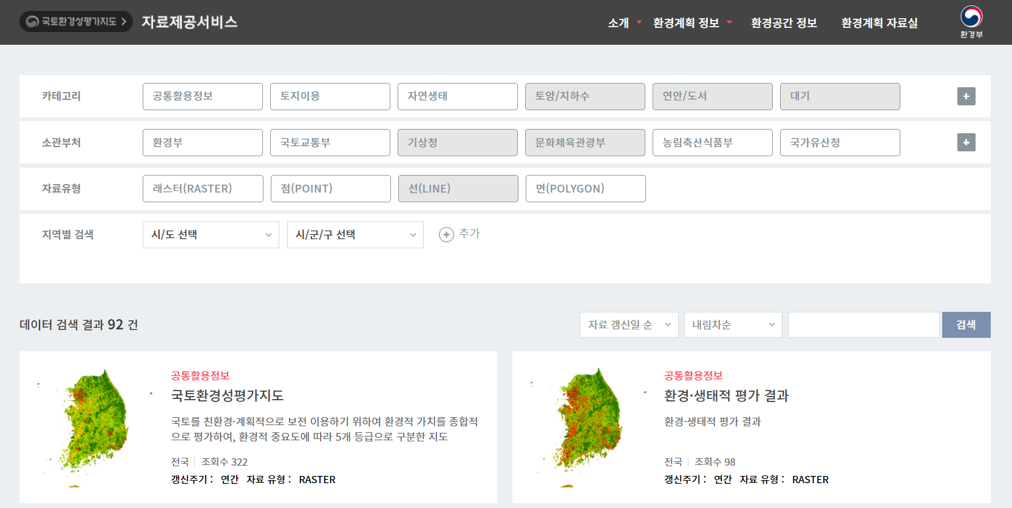
메인페이지
1
자료제공서비스 홈페이지 접속 (https://data.neins.go.kr)
환경공간정보 데이터 제공

Slide 3
환경공간 정보
2
환경공간 정보 메뉴 선택
데이터 필터링 옵션 제공 (카테고리별 / 소관부처별 / 자료유형 / 지역별 검색)
데이터 정렬 및 검색 옵션 제공 ( 데이터 조회순 / 가나다순 / 자료 갱신일순 …)
데이터 검색 결과 조회
1
2
3
4

Slide 4
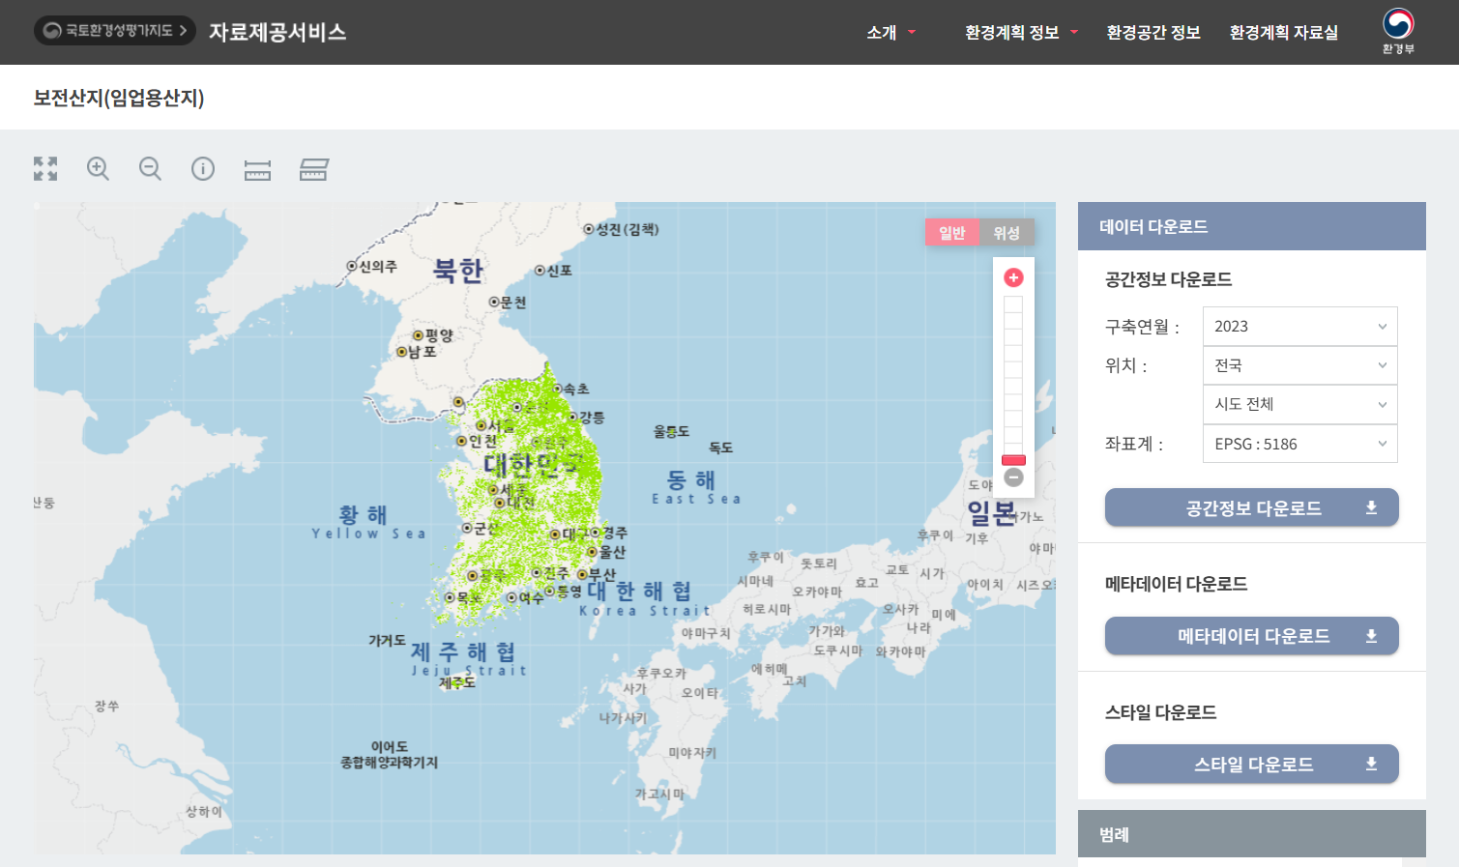
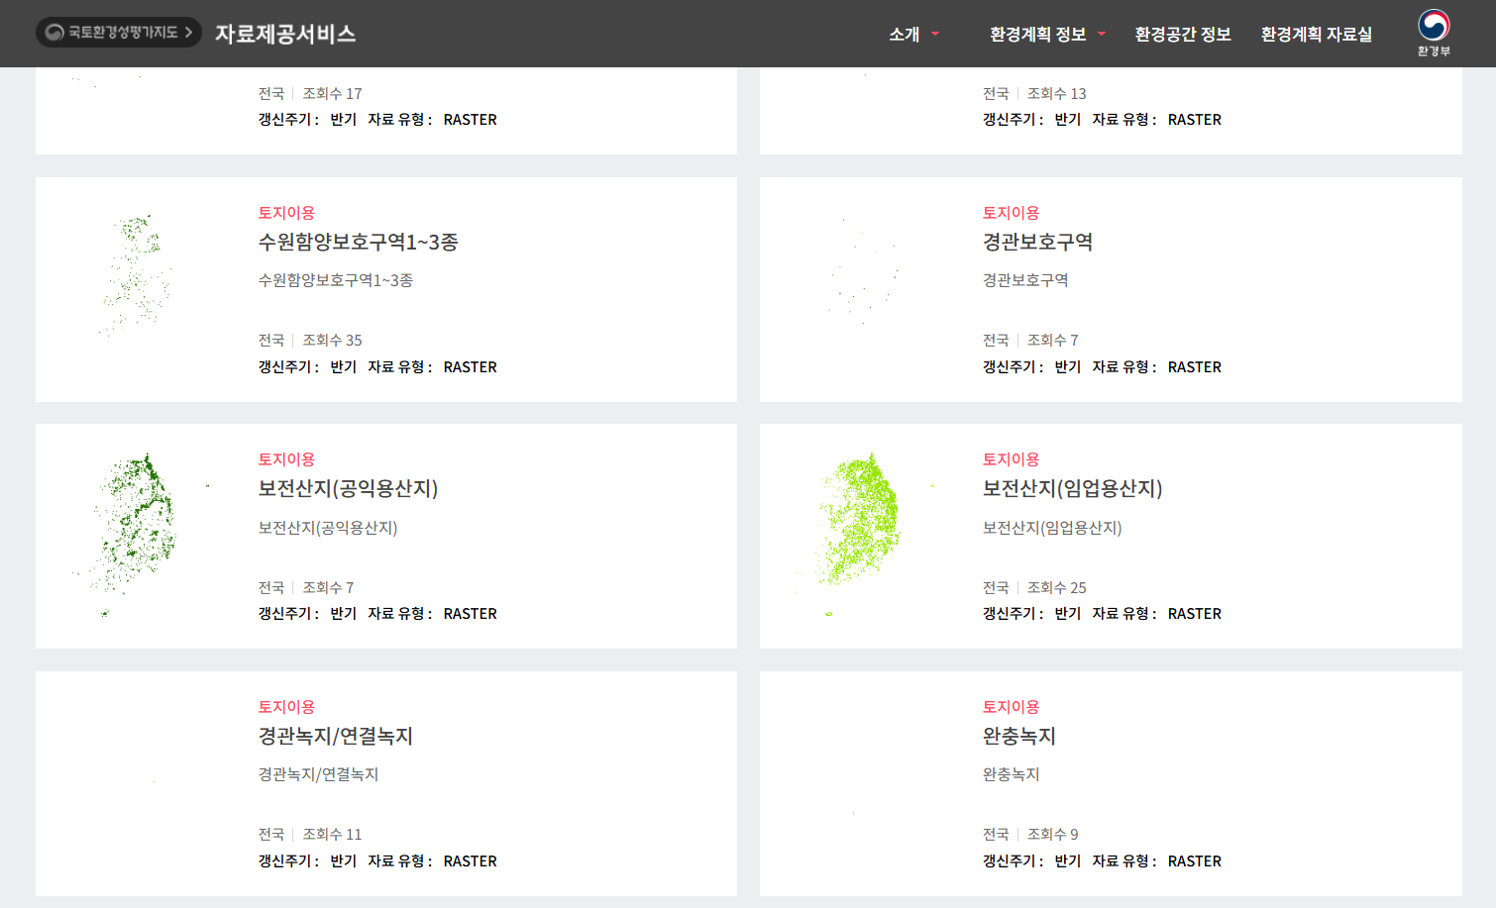
환경공간 정보 > 데이터 상세보기
2-1
다운로드 또는 상세보기 할 환경공간 정보 클릭
클릭한 데이터의 상세보기 페이지로 이동
2
1

Slide 5
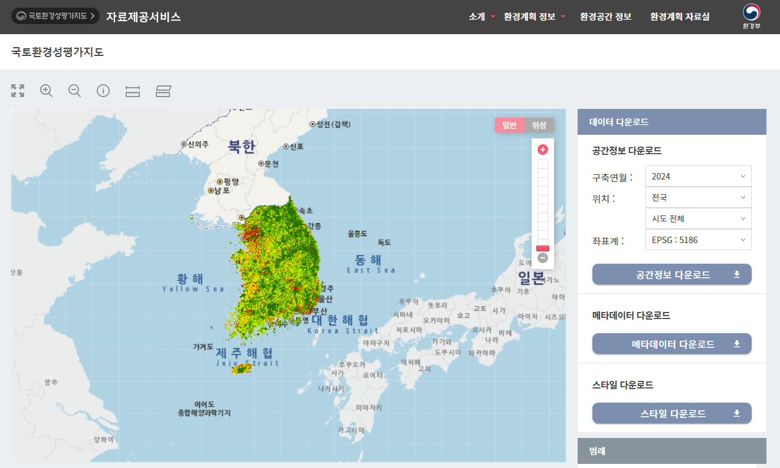
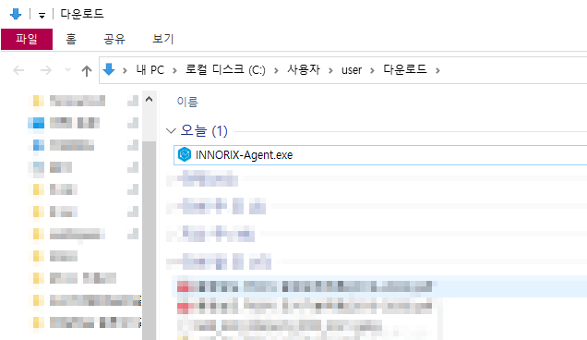
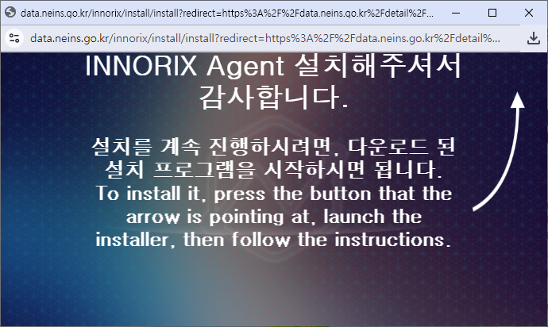
INNORIX 솔루션 다운로드
3
INNORIX 솔루션 설치 팝업 제공
다운로드 된 설치파일 실행
1
2

Slide 6
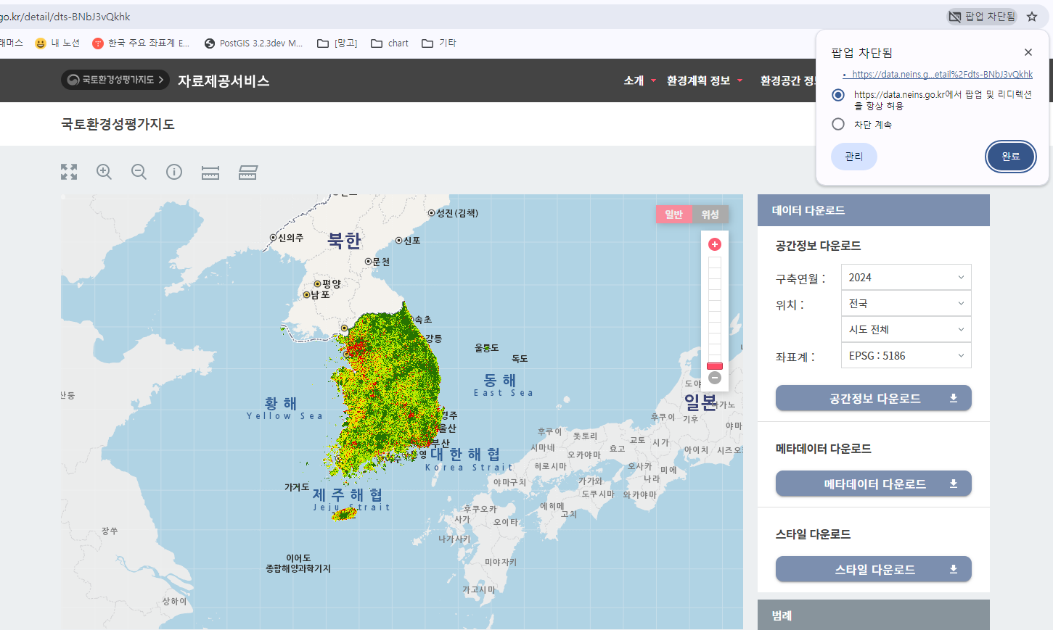
INNORIX 솔루션 다운로드 > 팝업 허용
3-1
솔루션 설치 팝업이 제공되지 않을 경우 우측 상단의 팝업 차단됨을 누르고 “팝업 및 리디렉션을 항상 허용”으로 변경 후 새로고침
1

Slide 7
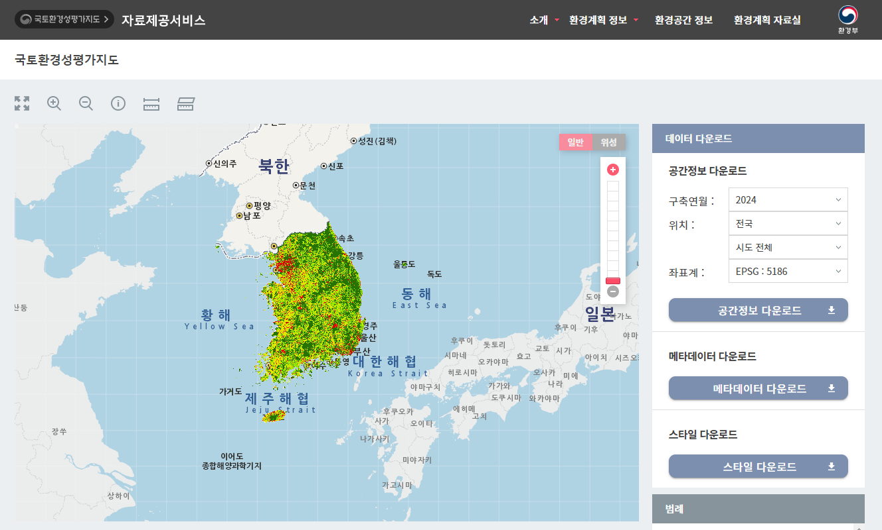
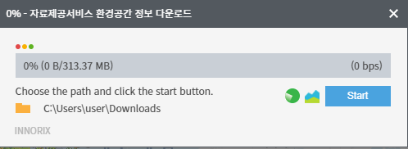
INNORIX 솔루션을 통한 공간정보 다운로드
4
공간정보 다운로드 버튼을 클릭
INNORIX 솔루션을 통해 공간정보 다운로드 진행
2
1

